Slide 1
西师大版五年级数学下册
折线统计图
WWW.PPT818.COM

Slide 2
人们非常关注的就是每天
新增的“非典”人数。

Slide 3
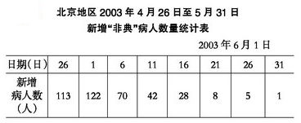
从统计表上可以直接看出
当天新增“非典”病人的人数。
统计表能很快了解到具体数据。

Slide 4
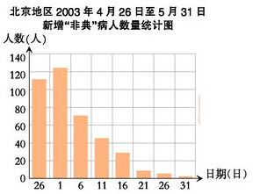
可以看出5月1日新增
“非典”病人最多，5月31
日新增“非典”病人最少。
条形统计图能直观地比较病人数量的多与少。

Slide 5
如果要清楚了解“非典”病人
数量的增减变化情况，通
过统计表和条形统计图能直
观地看出来吗？其实整理数
据还可以用另外一种统计图
——折线统计图。今天
我们就来研究有关折线统计
图的知识。

Slide 6
北京2003年4月26日至5月31日 新增“非典”病人数量统计图
人数（人）
2003年6月1日
140
122
120
●
113
●
100
80
70
●
60
42
40
●
28
●
20
8
1
5
●
●
日期（日）
0
●
26 1 6 11 16 21 26 31

Slide 7
北京2003年4月26日至5月31日 新增“非典”病人数量统计图
人数（人）
2003年6月1日
140
122
120
●
113
●
和条形统计图一样，横向表示日期，
纵向表示人数。
100
80
70
●
60
42
40
●
28
●
20
8
5
1
●
●
日期（日）
0
●
26 1 6 11 16 21 26 31
你从折线统计图中观察到了什么？

Slide 8
北京2003年4月26日至5月31日 新增“非典”病人数量统计图
人数（人）
2003年6月1日
140
122
120
●
113
折线统计图上还有许多的小点，
这些小点都用折线连起来。
●
100
80
70
●
60
42
40
●
28
●
20
8
5
1
●
●
日期（日）
0
●
26 1 6 11 16 21 26 31
你从折线统计图中观察到了什么？

Slide 9
北京2003年4月26日至5月31日 新增“非典”病人数量统计图
人数（人）
2003年6月1日
140
122
120
●
113
这些折线有的上升，有的下降，
他们的倾斜程度还不一样。
●
100
80
70
●
60
42
40
●
28
●
20
8
5
1
●
●
日期（日）
0
●
26 1 6 11 16 21 26 31
你从折线统计图中观察到了什么？

Slide 10
北京2003年4月26日至5月31日 新增“非典”病人数量统计图
人数（人）
2003年6月1日
140
122
120
●
113
●
100
80
70
●
60
42
40
●
28
●
20
8
5
1
●
●
日期（日）
0
●
26 1 6 11 16 21 26 31
5
1
122
减少

Slide 11
北京2003年4月26日至5月31日 新增“非典”病人数量统计图
人数（人）
2003年6月1日
140
122
122
122
120
●
113
113
●
100
80
70
70
70
70
●
60
42
42
42
42
42
40
●
28
28
28
28
28
28
●
20
8
8
8
8
8
8
8
5
1
1
1
1
1
1
1
●
●
日期（日）
0
●
26 1 6 11 16 21 26 31
5
1
5
6
52

Slide 12
北京2003年4月26日至5月31日 新增“非典”病人数量统计图
人数（人）
2003年6月1日
140
122
120
●
113
●
100
80
70
●
60
42
40
●
28
●
20
8
5
1
●
●
日期（日）
0
●
26 1 6 11 16 21 26 31

Slide 13
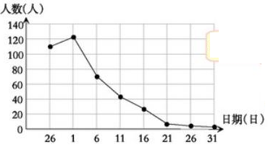

Slide 14
条形统计图与折线统计图相比，条形统计图
能直观地比较数量的多与少，而折线统计图中每
条线段的上升或下降趋势以及它们的倾斜程度，
能清楚地看出数量的增减变化幅度或变化趋势。
特别是在有很多数据的时候，折线统计图更简洁。

Slide 16
（1）从春天到秋天，梧桐树上树叶数量的变化。

Slide 17
（2）一个人从出生到老，牙齿颗数的变化。

Slide 19
从统计表中能看到九寨沟月平均气温的变化，但
是比较麻烦。为了更好地看出景区气温的变化情况，我
们可以将表中的数据画成折线统计图。

Slide 20
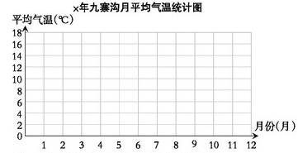
你能根据网格图，自己制作折线统计图吗？

Slide 21
17
16
14
12
11
8.7
8.3
4
2.5
2.4
2.3
0

Slide 22
画折线统计图时，应当注意些什么？
在绘制折线统计图时大家要特别注意，
横轴纵轴平均分，描点连线要找准，数据
单位写清楚。

Slide 23
17
16
14
12
11
8.7
8.3
4
2.5
2.4
2.3
0
你从图中得到了哪些信息？
7月的平均气温最高，1月的平均气温最低。

Slide 24
17
16
14
12
11
8.7
8.3
4
2.5
2.4
2.3
0
你从图中得到了哪些信息？
月平均气温在10℃以上的有5，6，7，8，9月，
共5个月， 月平均气温在10℃以下的有1，2，3，4，
10，11，12月，共7个月。

Slide 25
17
16
14
12
11
8.7
8.3
4
2.5
2.4
2.3
0
你从图中得到了哪些信息？
从折线下降的程度，我看出气温下降最快是在11月，
下降了5.9℃。

Slide 26
17
16
14
12
11
8.7
8.3
4
2.5
2.4
2.3
0
如果你给小亮的旅游计划提出建议
的话，你想说什么？

Slide 27
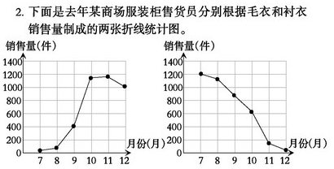
毛衣
衬衣
在小组内说一说：

Slide 28
销量逐渐减少
销量逐渐增加
在小组内说一说：

Slide 29
在小组内说一说：

Slide 30
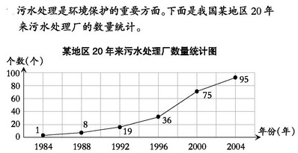

Slide 31
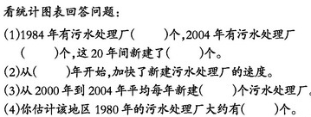

Slide 32
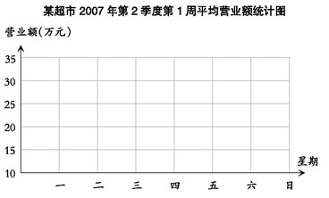

Slide 33
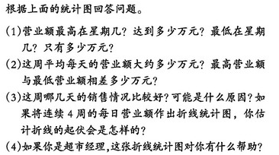

Slide 34
